Slide 1


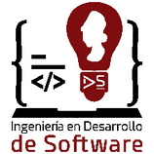
UNIVERSIDAD DE EL SALVADOR
Facultad Multidisciplinaria De Occidente
Departamento de Ingeniería y Arquitectura
Ingeniería en Desarrollo de Software
Asignatura:
INTRODUCCIÓN AL SOFTWARE LIBRE (ISL135)
Ciclo II / 2025
Tema:
PROYECTO FINAL
Coordinadora de Cátedra:
Ing. Ángela de Granillo
Tutora GT03 :
Ing. Graciela Albaluz Escalante Grijalva
Alumnos grupo 11:
Jorge Ernesto López Rodríguez
Marcos Shafitk Murga
Rolando Duran Colocho
Notes:
Breve saludo, presentación del equipo y objetivo general: automatizar e implementar un servidor con contenedores Docker y control de versiones. (Referencia del informe).
“Buenas tardes. Mi nombre es XXXX y esta es la presentación del Proyecto Final de la asignatura Introducción al Software Libre.
En este trabajo implementamos un servidor Linux con automatización, contenedores Docker y control de versiones. El proyecto se desarrolló en equipo junto a XXXX y XXXX.

Slide 2

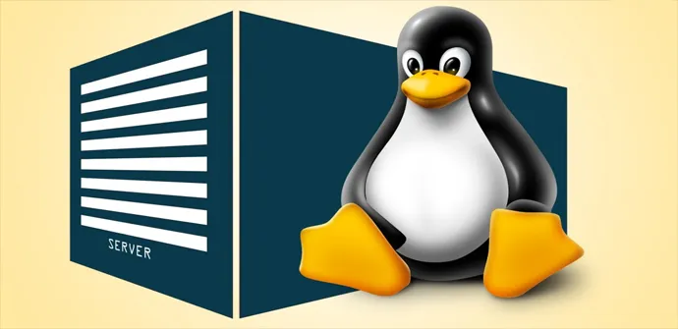

Objetivos del proyecto
Implementar un servidor Linux automatizado.
Usar contenedores (Docker) para desplegar servicios.
Crear scripts de monitoreo y tareas programadas.
Versionar con Git y alojar en GitHub.
Notes:
El proyecto tenía cuatro objetivos principales:
Configurar un servidor Linux completamente funcional.
Implementar servicios mediante contenedores Docker, lo cual permite una configuración rápida y reproducible.
Automatizar tareas administrativas usando scripts y cron.
Administrar el proyecto con Git, manteniendo documentación y control de versiones.
En resumen, buscamos integrar administración de sistemas, automatización y software libre.

Slide 3

Resumen
  Servidor funcional y automatizado.
  Script de monitoreo en cron (cada 30 min).
  Repositorio en GitHub: github.com/marsharmurg/proyecto-linux-grupo11.
  Nginx desplegado en contenedor con volúmenes persistentes y mapeo de puertos.
Notes:
Como resultado final, logramos un servidor completamente operativo.
Creamos un script de monitoreo que se ejecuta automáticamente cada 30 minutos.
También configuramos Docker para desplegar un servidor web con Nginx dentro de un contenedor.
Todo el proyecto está versionado en un repositorio de GitHub, incluyendo estructura, capturas y documentación.

Slide 4


Preparación del servidor (usuarios y grupos)
Creación de usuarios: adminsys, tecnico, visitante.
Asignación a grupos según rol (ej. soporte, web).
Comando usado (ejemplo): sudo adduser adminsys y usermod -aG docker adminsys.
Notes:
Explicar la importancia de usuarios/grupos para permisos y seguridad.
Uno de los fundamentos del proyecto es la gestión adecuada de permisos.
Creamos varios usuarios con diferentes roles: adminsys, técnico y visitante.
Cada uno pertenece a grupos específicos que controlan lo que pueden o no pueden modificar dentro del sistema.
Por ejemplo, el grupo web tiene permisos sobre los archivos del sitio web, mientras que soporte tiene acceso a archivos de configuración. Esto permite un servidor más seguro y organizado, donde cada tarea se asigna correctamente según el rol.

Slide 5
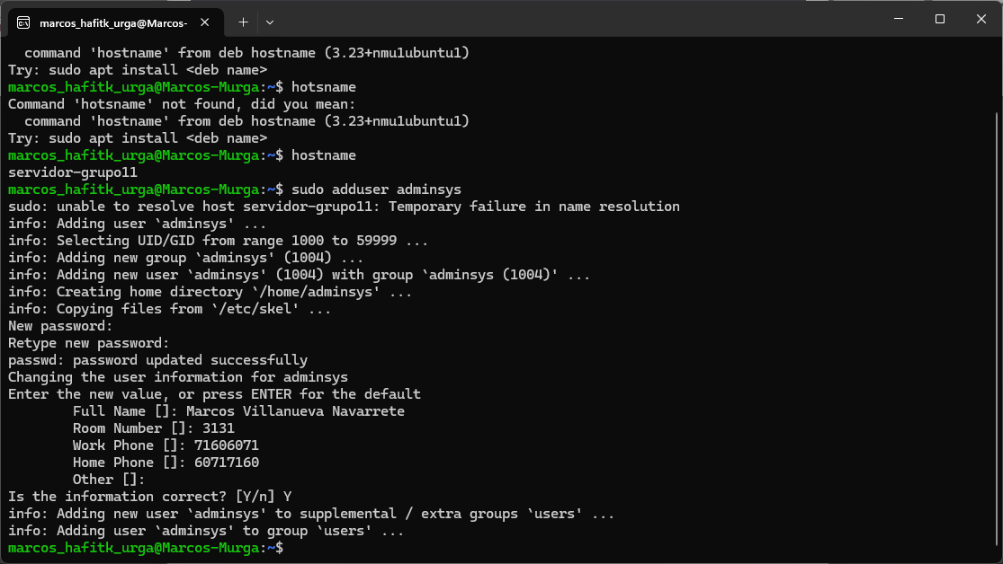

Slide 6
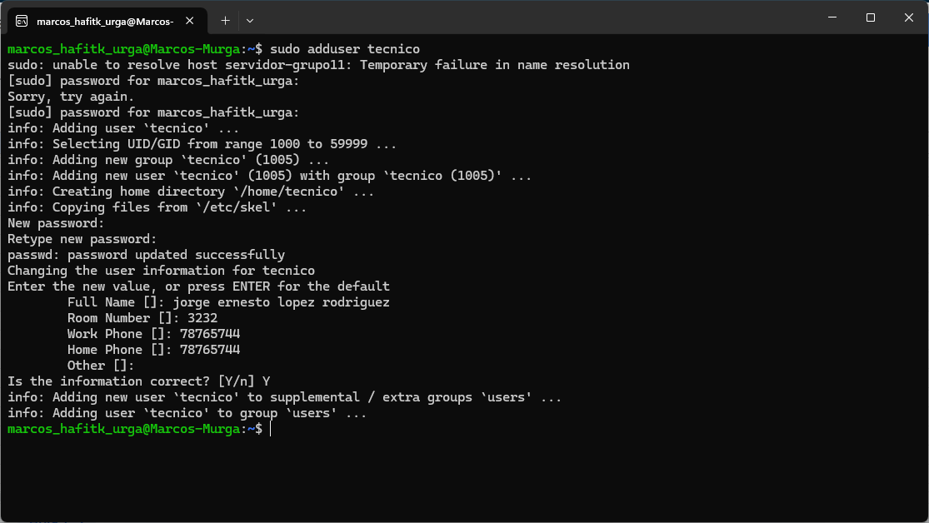

Slide 7
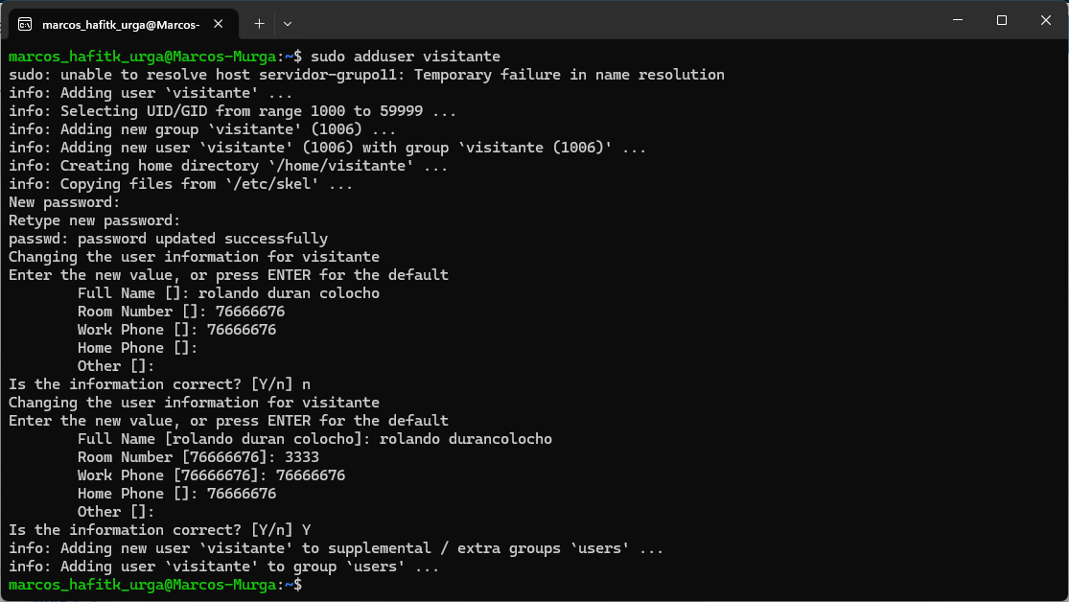

Slide 8
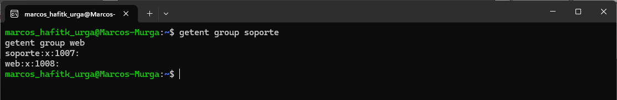
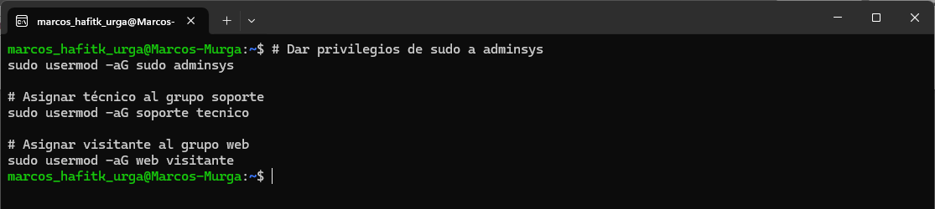
Creación de Grupos
Asignación de usuarios a los grupos

Slide 9
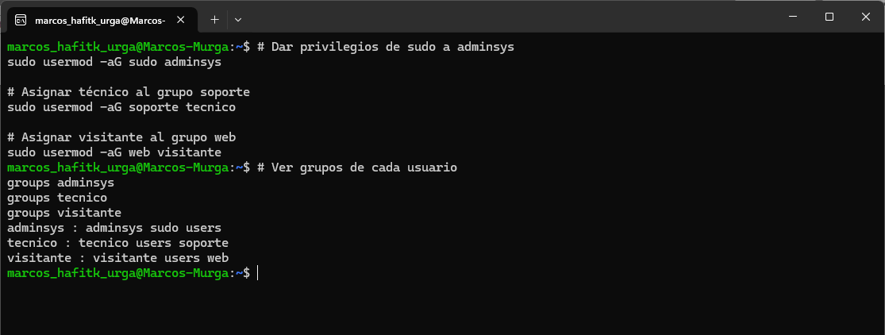
Grupos con cada usuario

Slide 10

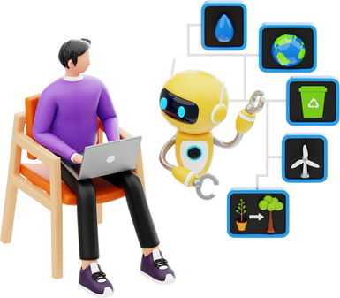

Estructura de directorios y permisos
Estructura bajo /proyecto/:
/proyecto/datos/ → archivos de configuración (grupo: soporte)
/proyecto/web/ → archivos del sitio (grupo: web)
/proyecto/scripts/ → automatización
/proyecto/capturas/ → evidencias
Notes:
Luego de crear el directorio principal /proyecto/, organizamos toda la estructura en carpetas como datos, web, scripts y capturas, lo cual permite separar configuración, contenido web, automatización y evidencias.
Un punto importante en esta fase fue la configuración del bit setgid en los directorios datos y web.
El objetivo del setgid es que cualquier archivo o carpeta creada dentro de esos directorios herede automáticamente el grupo del directorio, manteniendo así una administración de permisos consistente.
En las evidencias del proyecto se puede ver el resultado, donde ambos directorios aparecen con permisos drwxr-sr-x. La letra ‘s’ en el campo de grupo confirma que el bit setgid está activo.
Esto garantiza que el trabajo colaborativo dentro del servidor se mantenga ordenado y seguro, ya que cada miembro del grupo correcto puede gestionar los archivos correspondientes sin problemas de permisos.

Slide 11
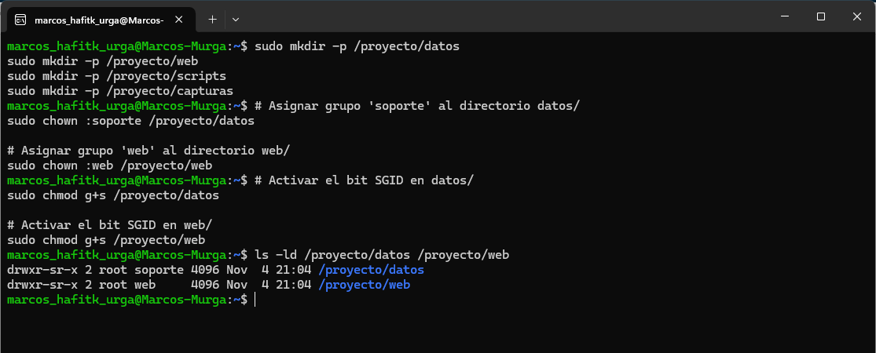
Estructura de Directorios y Permisos

Slide 12
Automatización y monitoreo
Script reporte_sistema.sh genera: fecha/hora, host, usuarios, uso disco, RAM, contenedores Docker activos.
Cron ejecuta el script cada 30 minutos; logs en /proyecto/logs/.
Notes:
Otro de los puntos importantes del proyecto fue crear un script de monitoreo del sistema.
Este script genera un reporte que incluye: fecha y hora, usuarios conectados, uso de disco, memoria disponible y contenedores en ejecución.
Con cron, este script se ejecuta automáticamente cada 30 minutos.
Esta automatización permite tener una auditoría constante del estado del servidor sin intervención humana, lo cual es esencial en entornos reales.

Slide 13
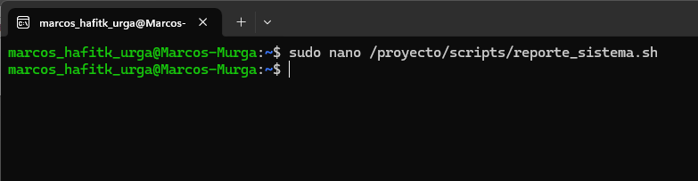
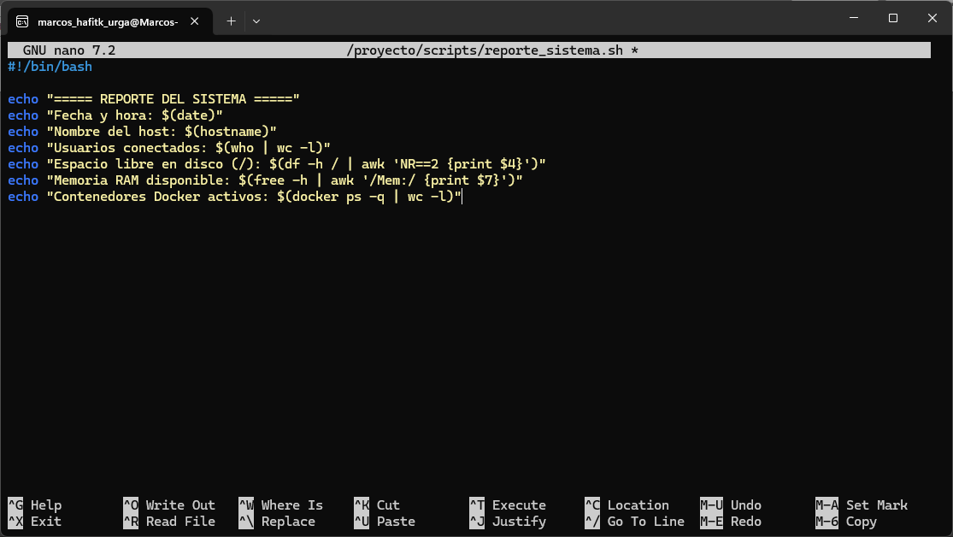
Creación de Script
Reporte de _sistema.sh

Slide 14
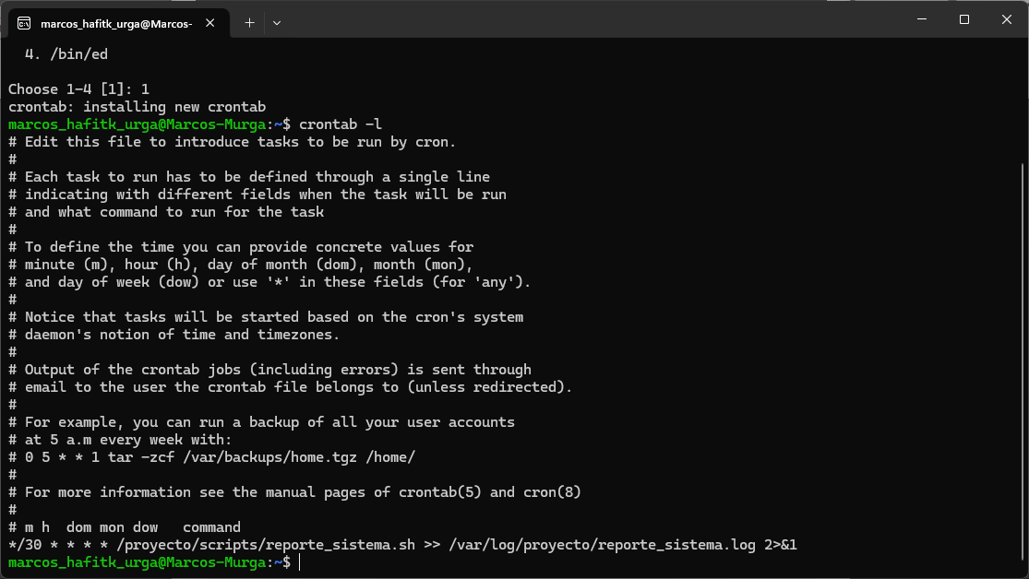
Automatización con Cron |Creando el directorio de log

Slide 15
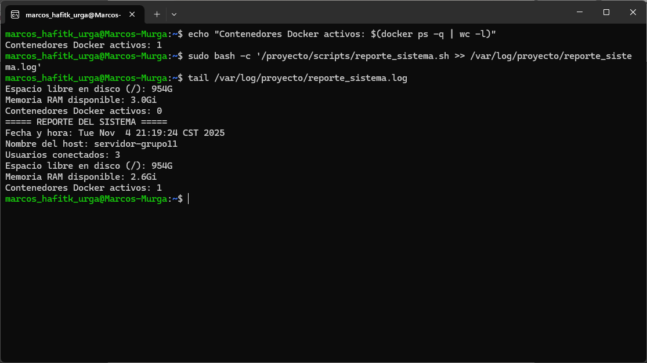

Slide 16
Control de versiones (Git)
Inicializar repo en /proyecto/, primer commit.
Remote en GitHub: proyecto-linux-grupo11.
README.md con instrucciones de instalación y uso.
Notes:
Para asegurar trazabilidad y control, versionamos todo el proyecto usando Git.
Inicializamos el repositorio en /proyecto/, realizamos commits por etapas y configuramos un repositorio remoto en GitHub.
Esto permite que cualquier persona pueda revisar los cambios, descargar el proyecto completo y comprender cómo se configuró el servidor paso a paso.
Además, esta práctica es estándar en la industria y evita pérdida de archivos o configuraciones

Slide 17
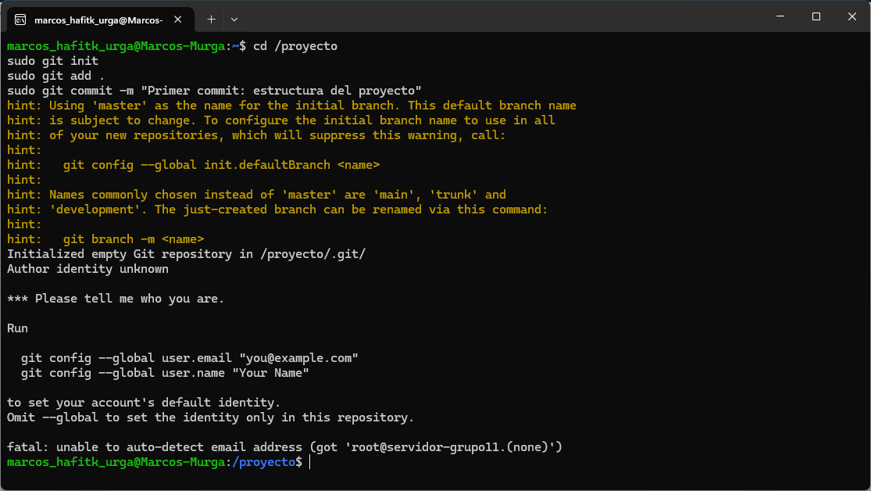
CONTROL DE VERSIONES

Slide 18
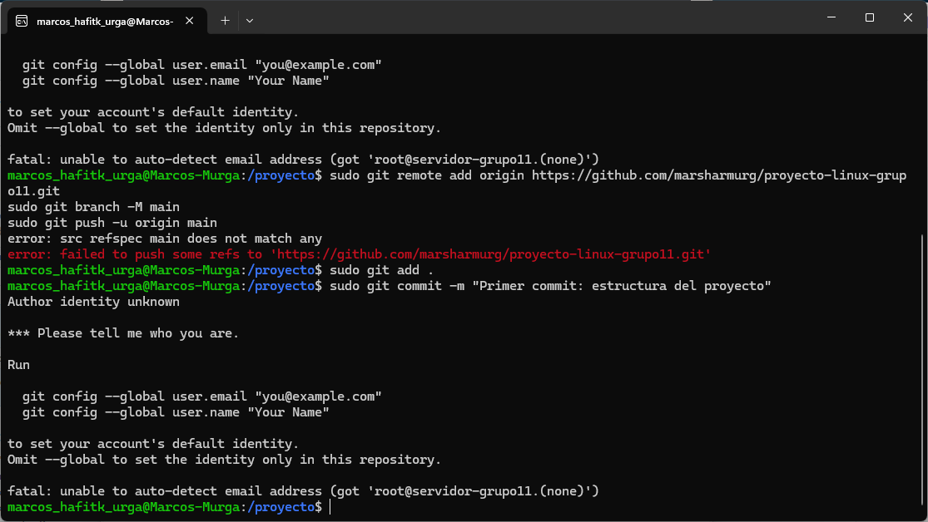

Slide 19
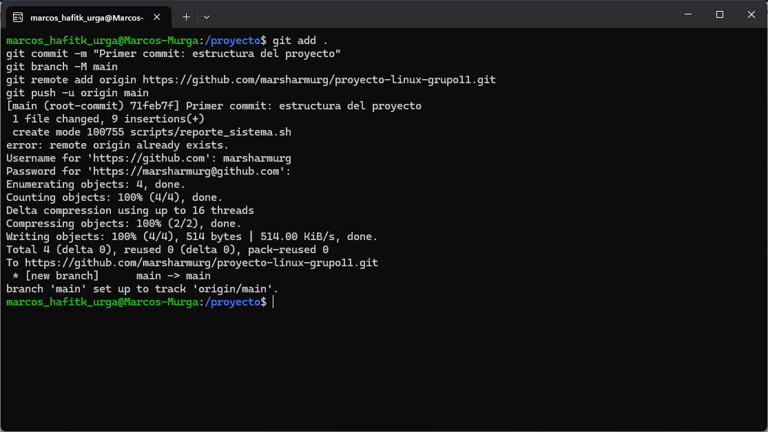
Subida al repositorio

Slide 20
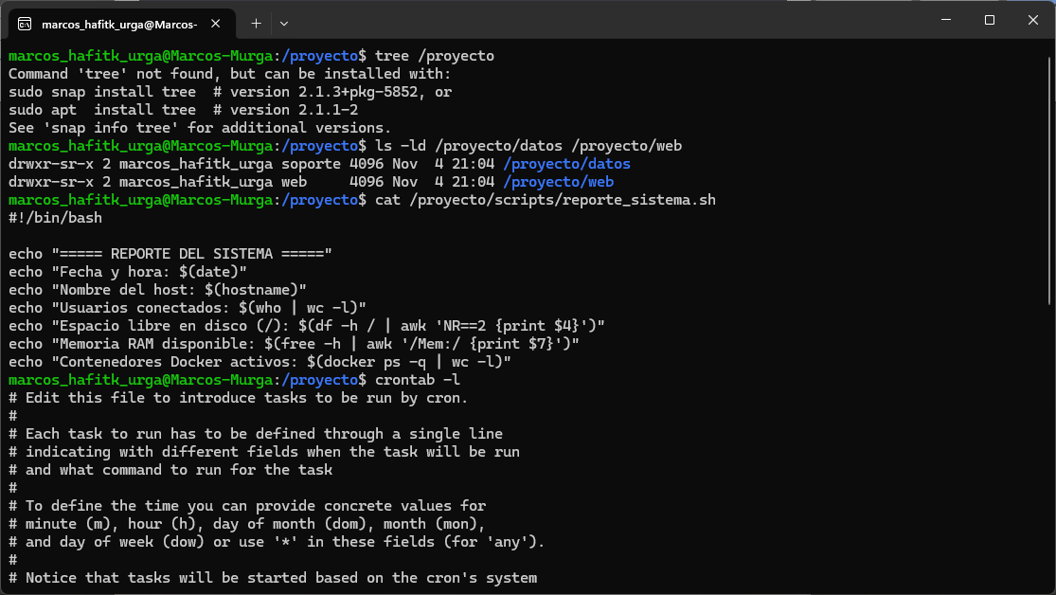
Verificación del cron
Estado del repositorio Git

Slide 21
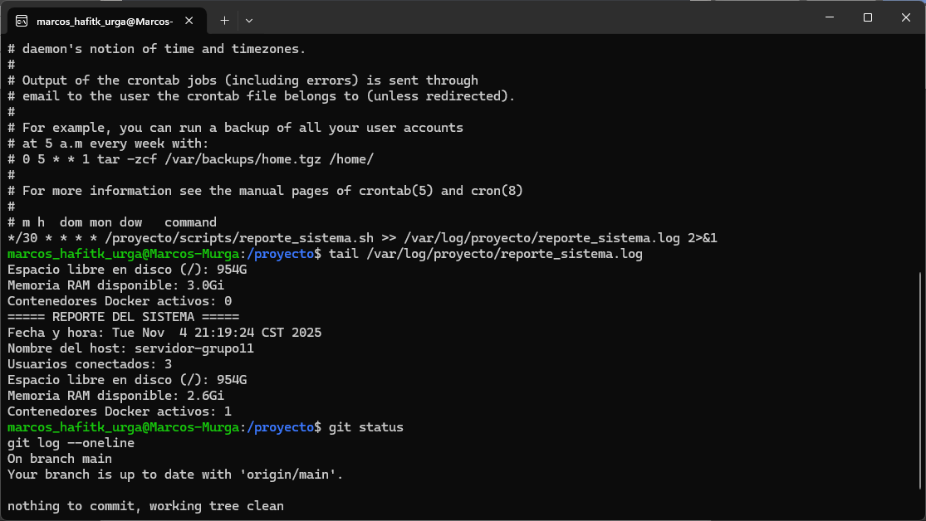

Slide 22
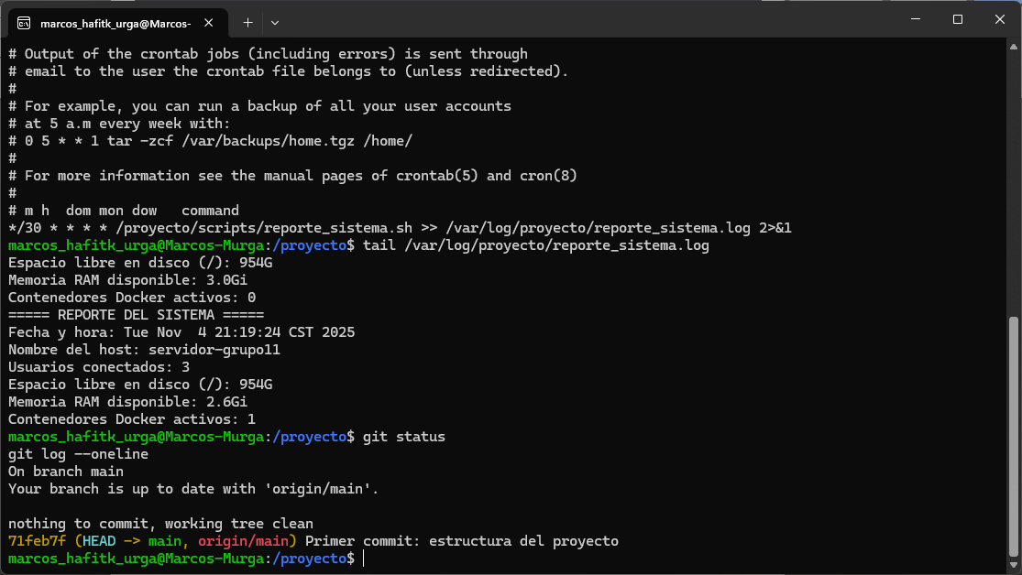

Slide 23
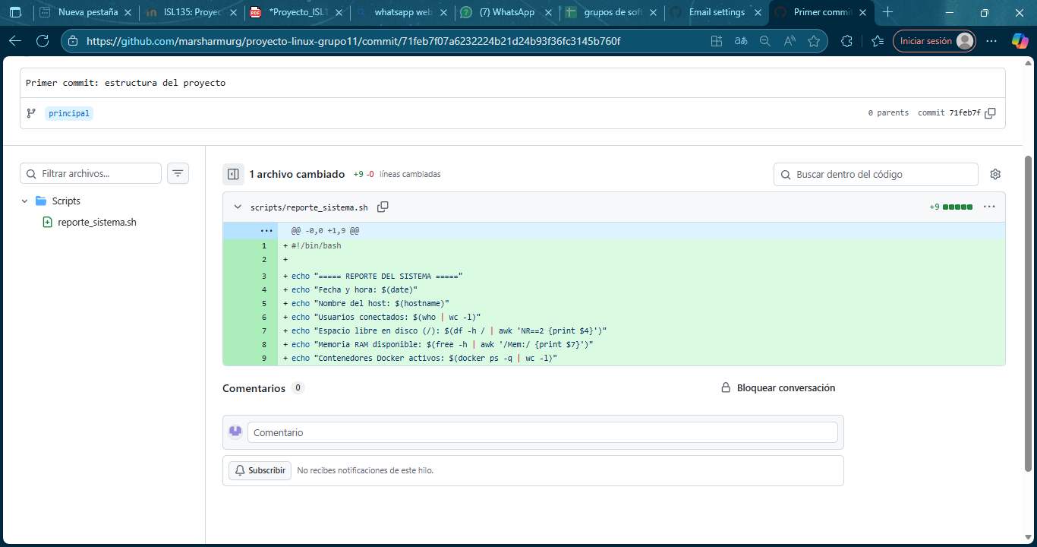

Slide 24
Docker: instalación y verificación
Docker instalado, servicio habilitado.
Usuarios adminsys y tecnico añadidos al grupo docker.
Ejecutado hello-world como verificación.
Notes:
Instalamos Docker para ejecutar servicios en contenedores.
Verificamos que el servicio estuviera activo y configurado para iniciarse automáticamente con el sistema.
Agregamos a los usuarios necesarios al grupo docker para permitir que ejecutaran contenedores sin usar sudo, lo cual facilita la operación diaria del servidor.

Slide 25
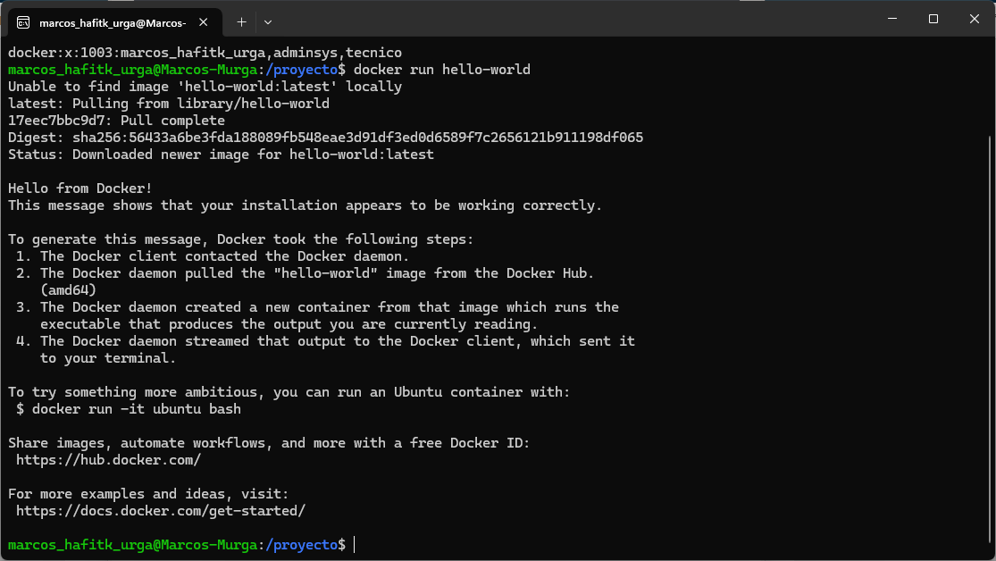
DOCKER 4.1 Instalación y Configuración

Slide 26
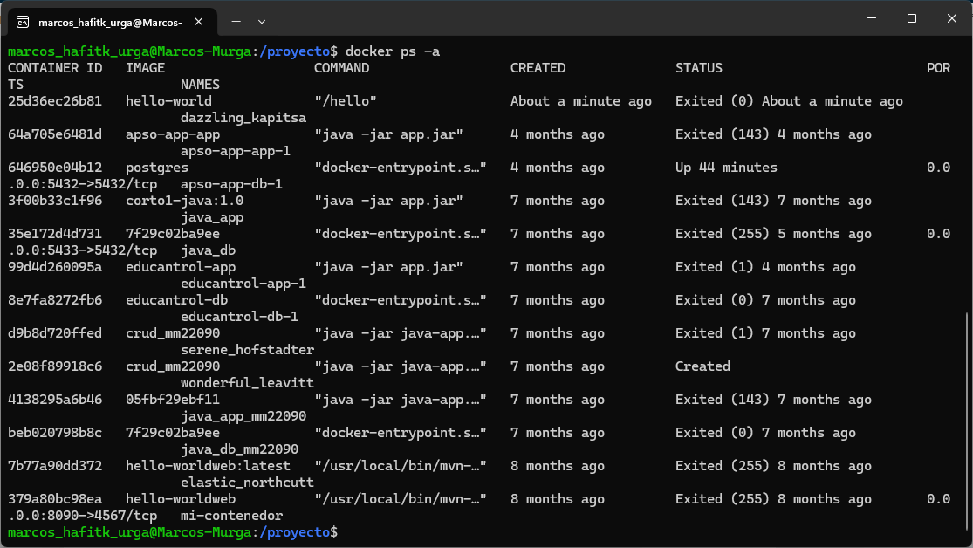
Listar los contenedores

Slide 27
Despliegue web con Nginx (containerizado)
Imagen: nginx (oficial) o personalizada vía Dockerfile.
docker run -d -p 8080:80 -v /proyecto/web:/usr/share/nginx/html --name web_nginx nginx
Verificación: acceso a http://<host>:8080 y revisión de logs docker logs web_nginx.
Notes:
Uno de los componentes más importantes del proyecto fue el despliegue de un servidor web usando Nginx dentro de un contenedor Docker.
Usamos un volumen para conectar los archivos del sitio web desde /proyecto/web hacia el contenedor. Esto asegura persistencia de datos, incluso si el contenedor se reinicia.
También mapeamos el puerto del contenedor al servidor host, permitiendo acceder al sitio web desde el navegador.
Este enfoque hace que el servidor sea fácil de actualizar, replicar y mantener.

Slide 28
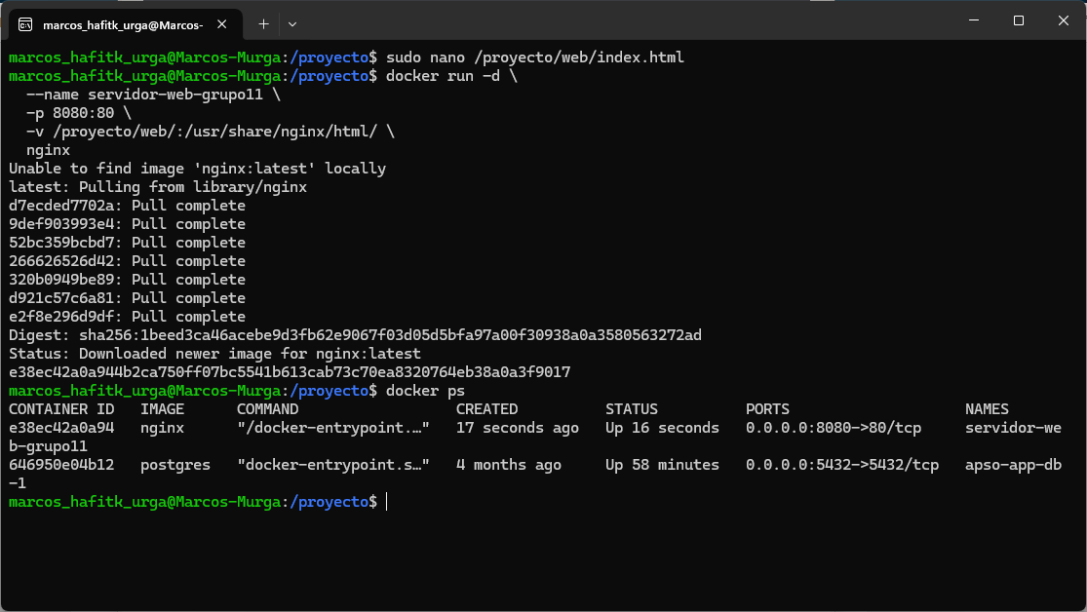
Corriendo el contenedor

Slide 29
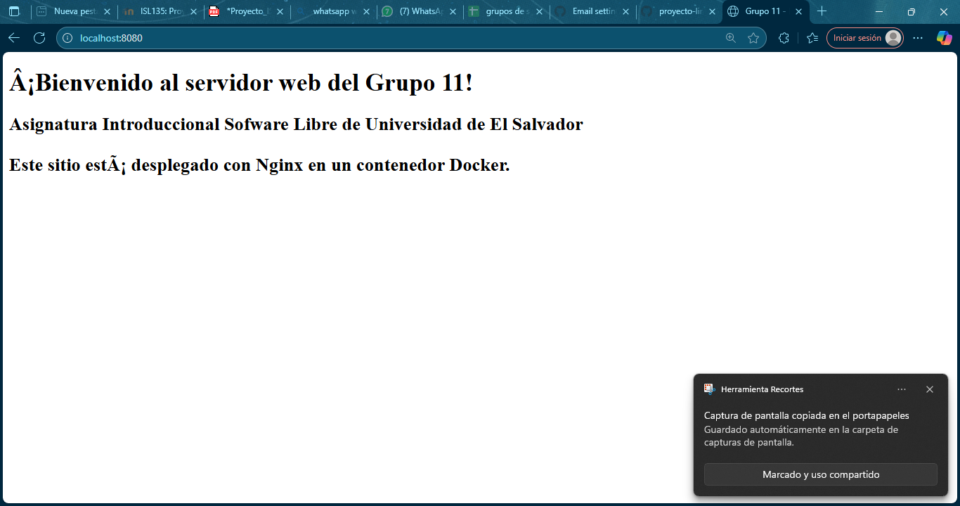

Slide 30
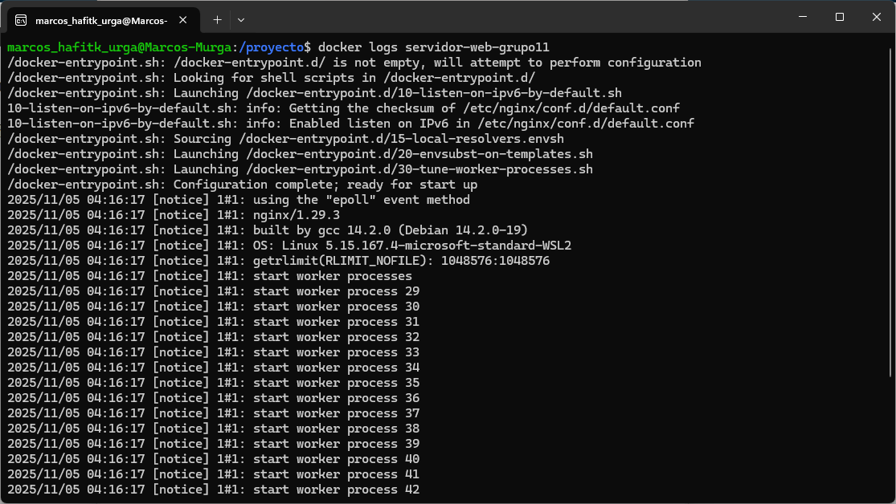
Logs del contenedor

Slide 31
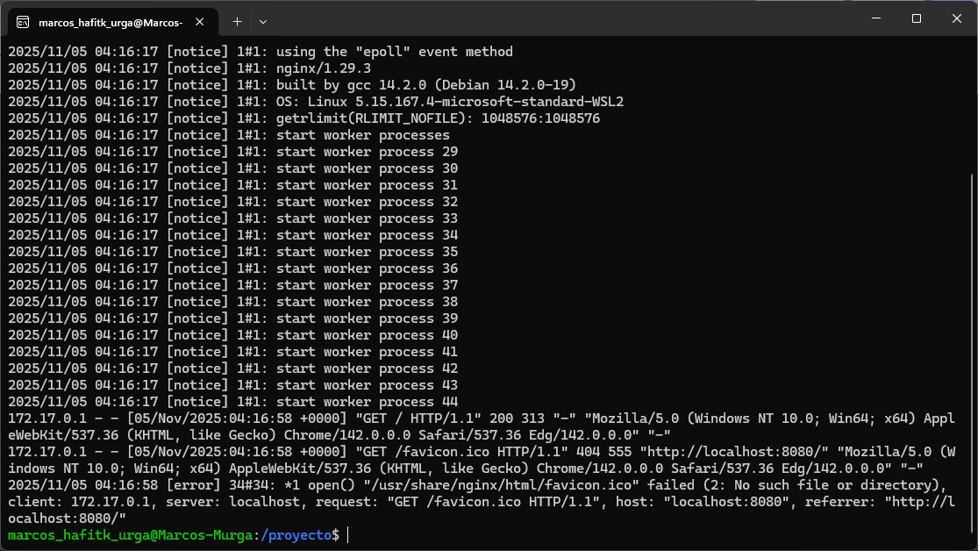

Slide 32
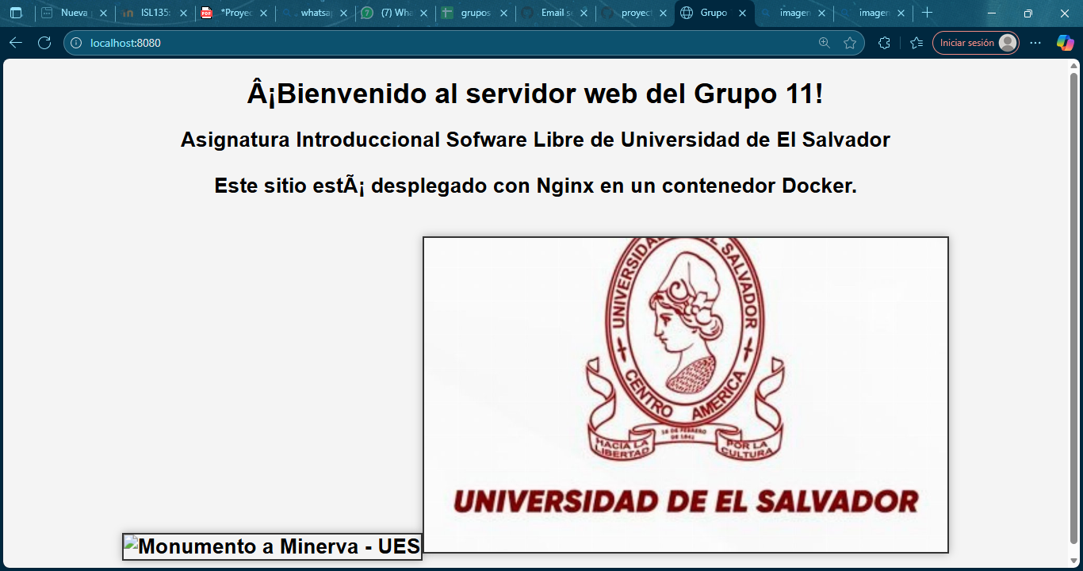
Verificación de la página

Slide 33
Evidencias y resultados
Capturas de: estructura de directorios, permisos, script, cron, logs, contenedores, vista en navegador.
Estado: Entorno funcional, automatizado y versionado.
Notes:
Incluimos capturas de pantalla del funcionamiento del sistema:
La estructura del proyecto.
Permisos correctos.
Logs generados por cron.
Contenedores activos.
El sitio web funcionando en el navegador.
Estas evidencias permiten validar todo el proceso de implementación.

Slide 34
Conclusiones y aprendizajes
Aplicación práctica de Linux, Docker y Git.
Importancia de automatización y control de versiones.
Recomendaciones: monitoreo extendido, backups regulares y políticas de seguridad.
Notes:
Este proyecto nos permitió integrar conocimientos clave en Linux, automatización y contenedores.
Aprendimos la importancia de separar roles, proteger directorios, documentar configuraciones y usar control de versiones.
También observamos cómo Docker facilita la creación de entornos reproducibles y cómo la automatización ayuda a mantener un servidor estable.
Una mejora futura sería usar Docker Compose o incluir backups automáticos.

